Slide 1
School Exchange 2017
Istituto De Sanctis – Roma
Istituto Amersfortse Berg – Amersfoort
4 Ottobre 2016

Slide 2
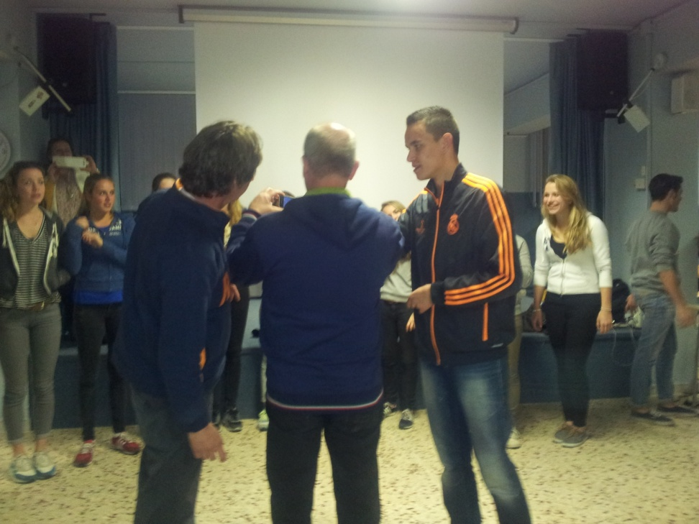
Phase 1: Rome Fase 1: Roma: dal 06/03/2017 al 10/03/2017
Visiting the Forum
The Dutch teachers

Slide 3
Programma Settimana a Roma
Lunedi: Arrivo ed incontro con la famiglia
Martedì: Visita alla scuola (sede centrale) con attività didattiche- Galleria Borghese/Villa Borghese
Mercoledì:Foro Romano e Colosseo - Pranzo a Largo Argentina
Giovedì:Musei Vaticani
Pizza Workshop (TBD) (solo per studenti olandesi)
Venerdì: partenza

Slide 4
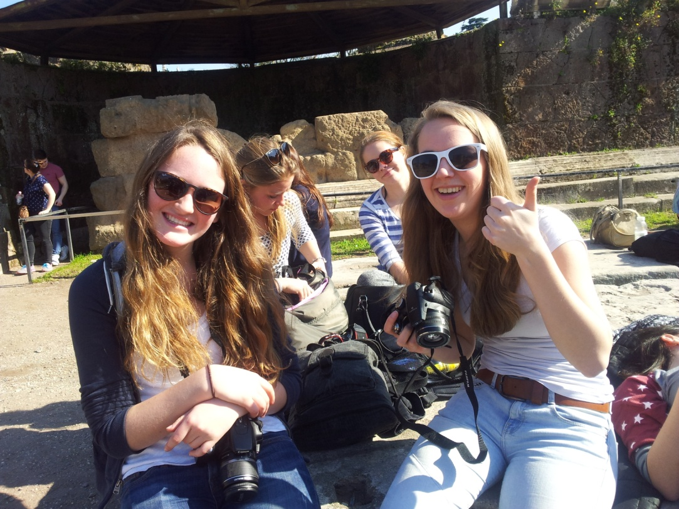
La visita ai Fori e al Colosseo

Slide 5
Fase 2: Amersfoort date dal 27/03 al 31/03 2017

Slide 6
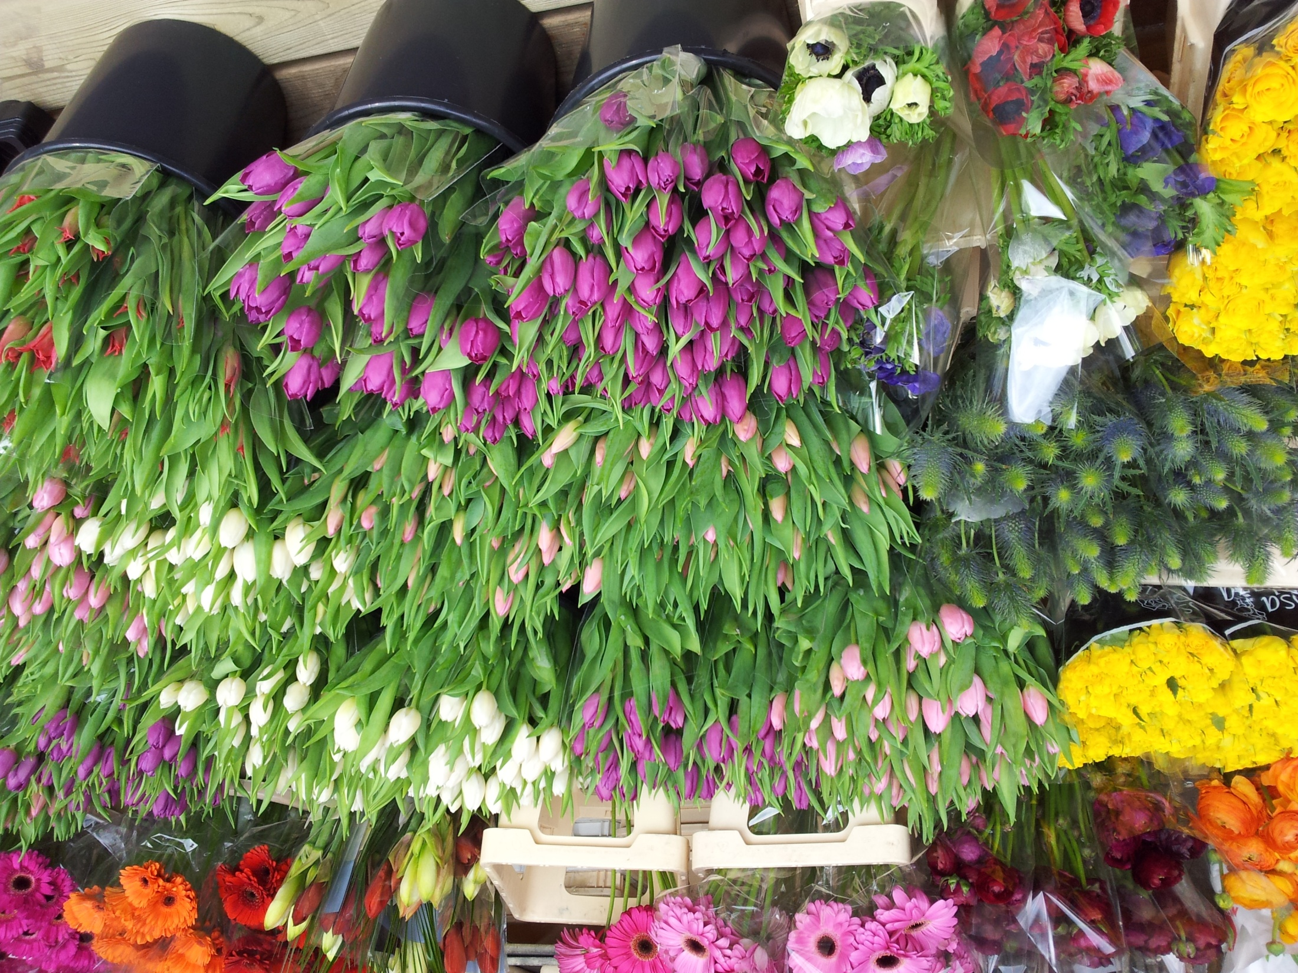

Slide 7
Mondrian’s House - Amersfoort

Slide 8
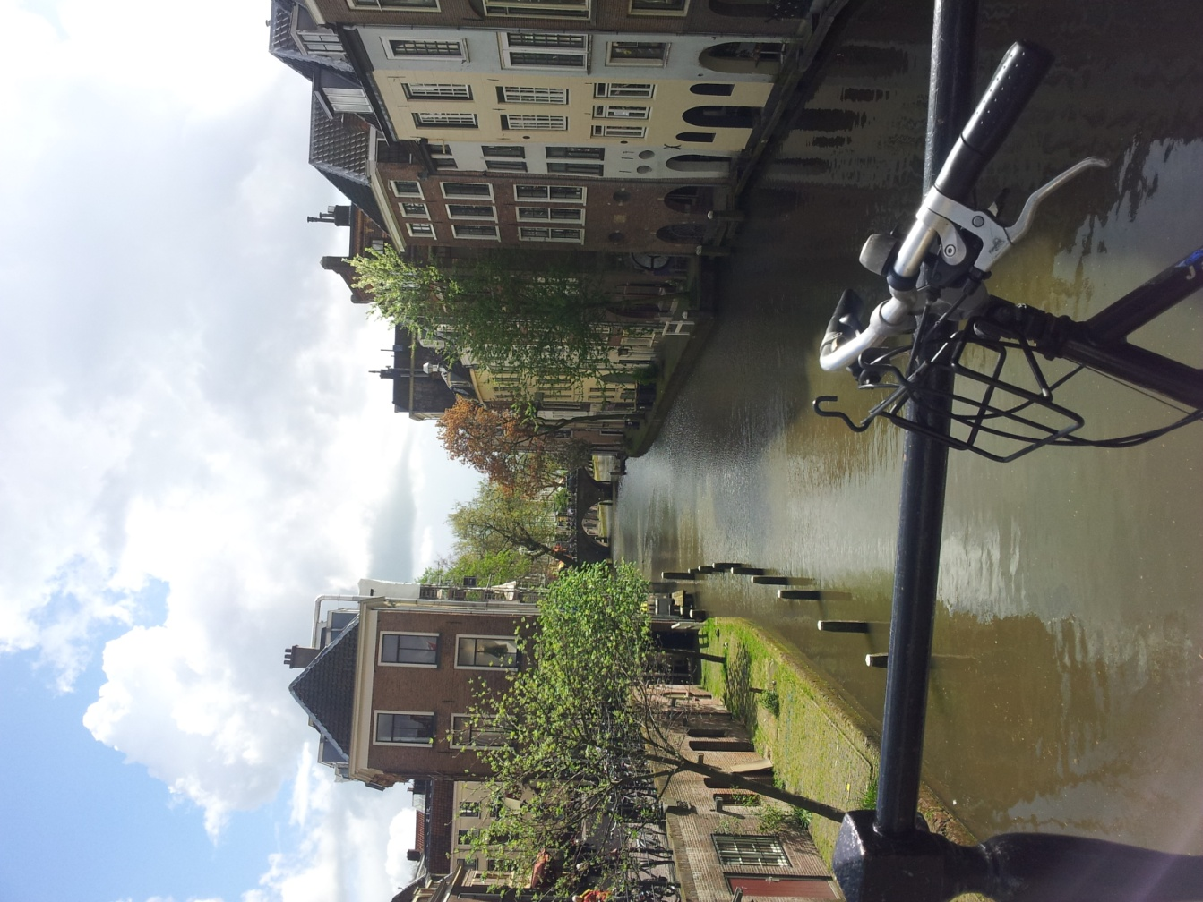

Slide 9
Programma Settimana ad Amersfoort
Lunedì: Arrivo ed incontro con la famiglia
Martedì: incontro con la bicicletta - Visita alla scuola (con attività didattiche) e Utrecht
Mercoledì: Amsterdam
Giovedì: Rotterdam o
Kroller- Muller Museum
Venerdì: partenza

Slide 10
Istituto Amersfortse Berg – Amersfoort A.S. 2013-14

Slide 11
Day one: visiting their school
A.S. 2013-14

Slide 12
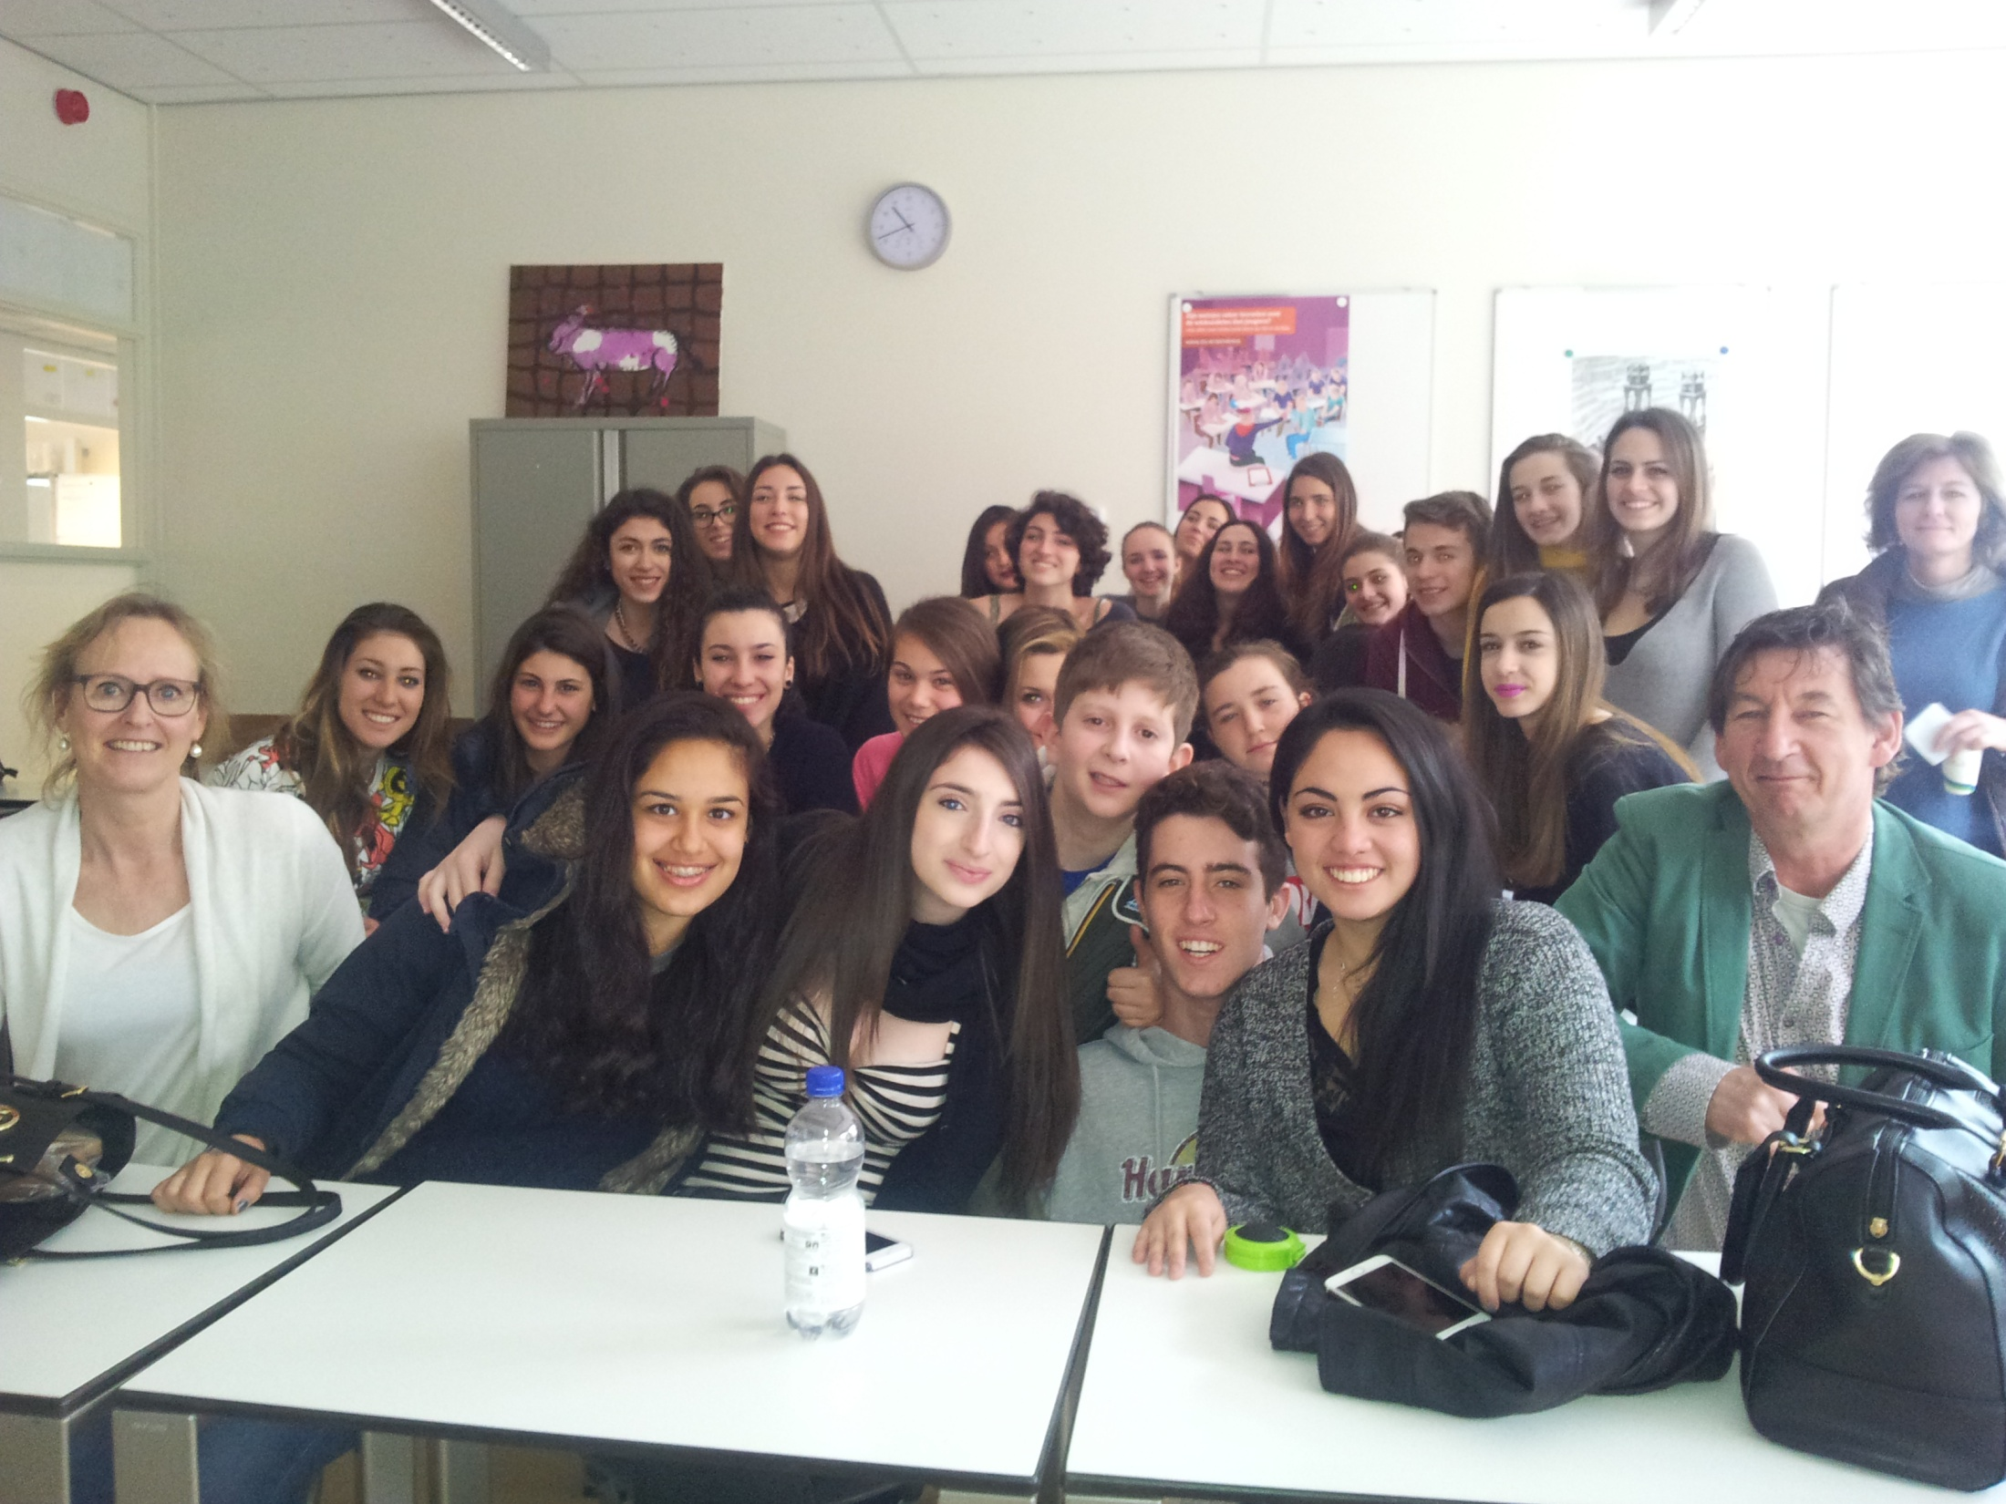

Slide 13
Utrecht and the visit to the dome
Vista dall’alto
Le campane del duomo

Slide 14
Day 2: the Rijksmuseum in Amsterdam

Slide 15
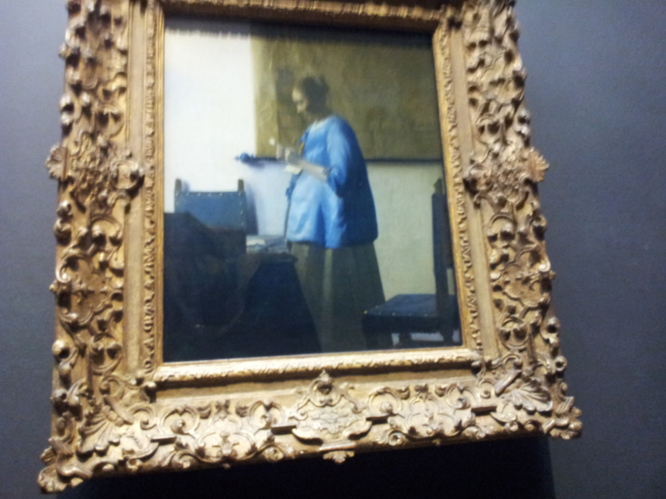

Slide 16
Amsterdam
Veermer at the museum
Canal tour

Slide 17
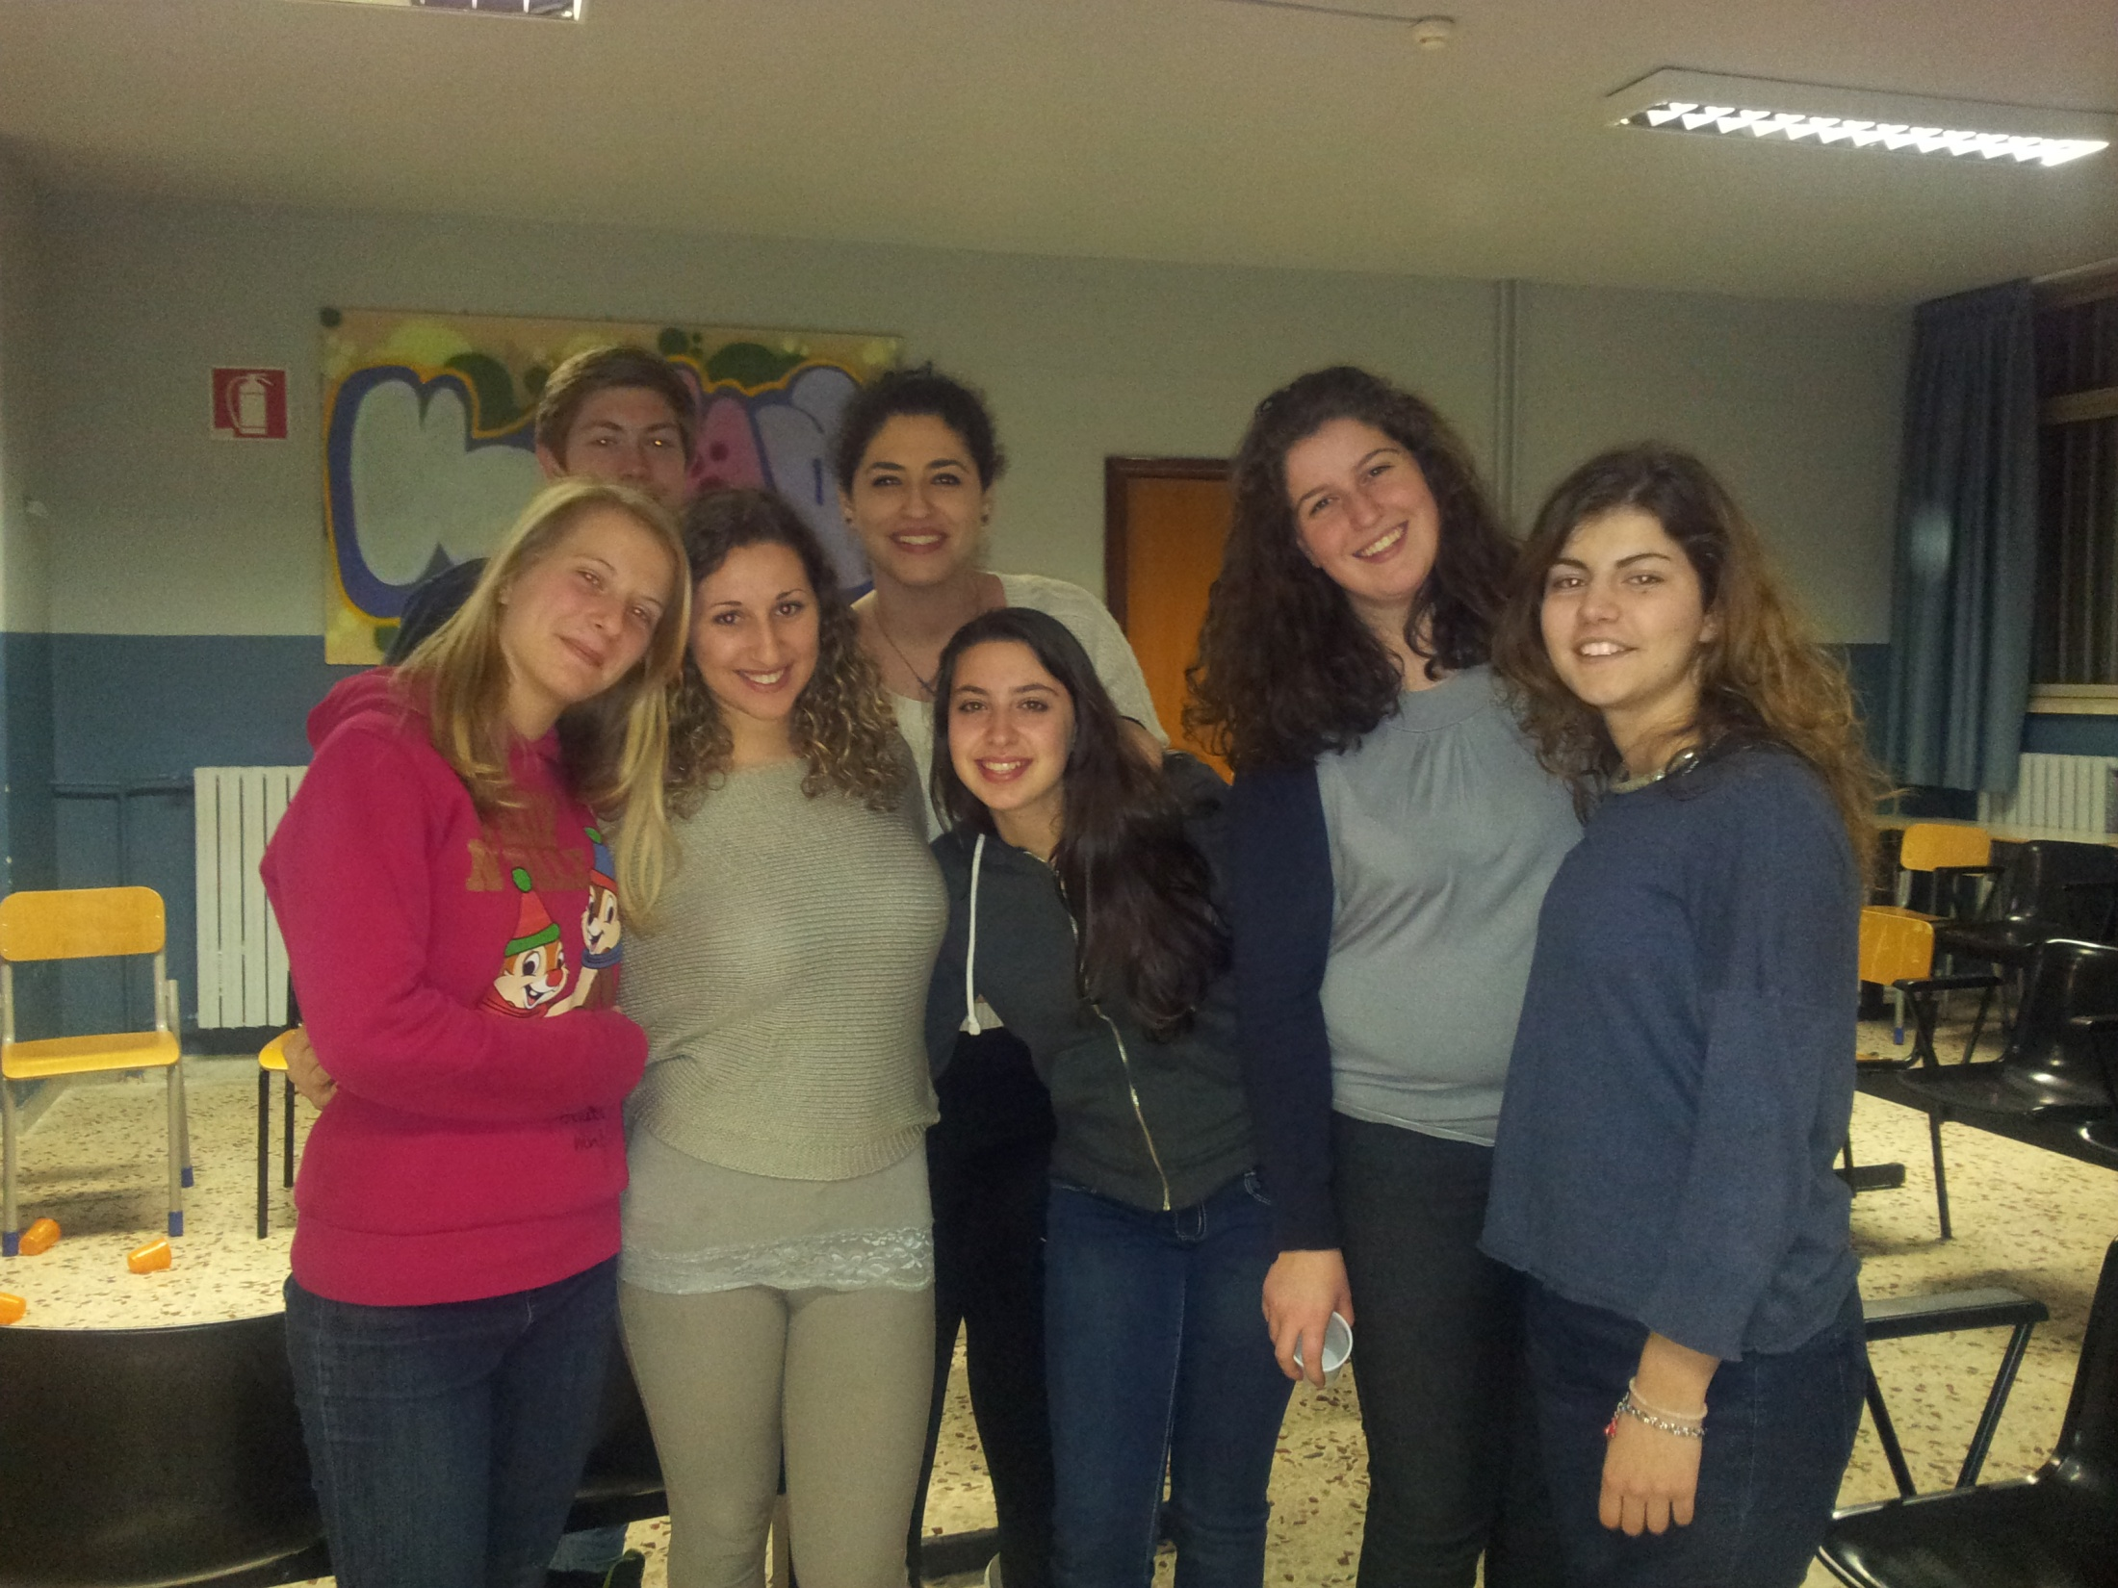
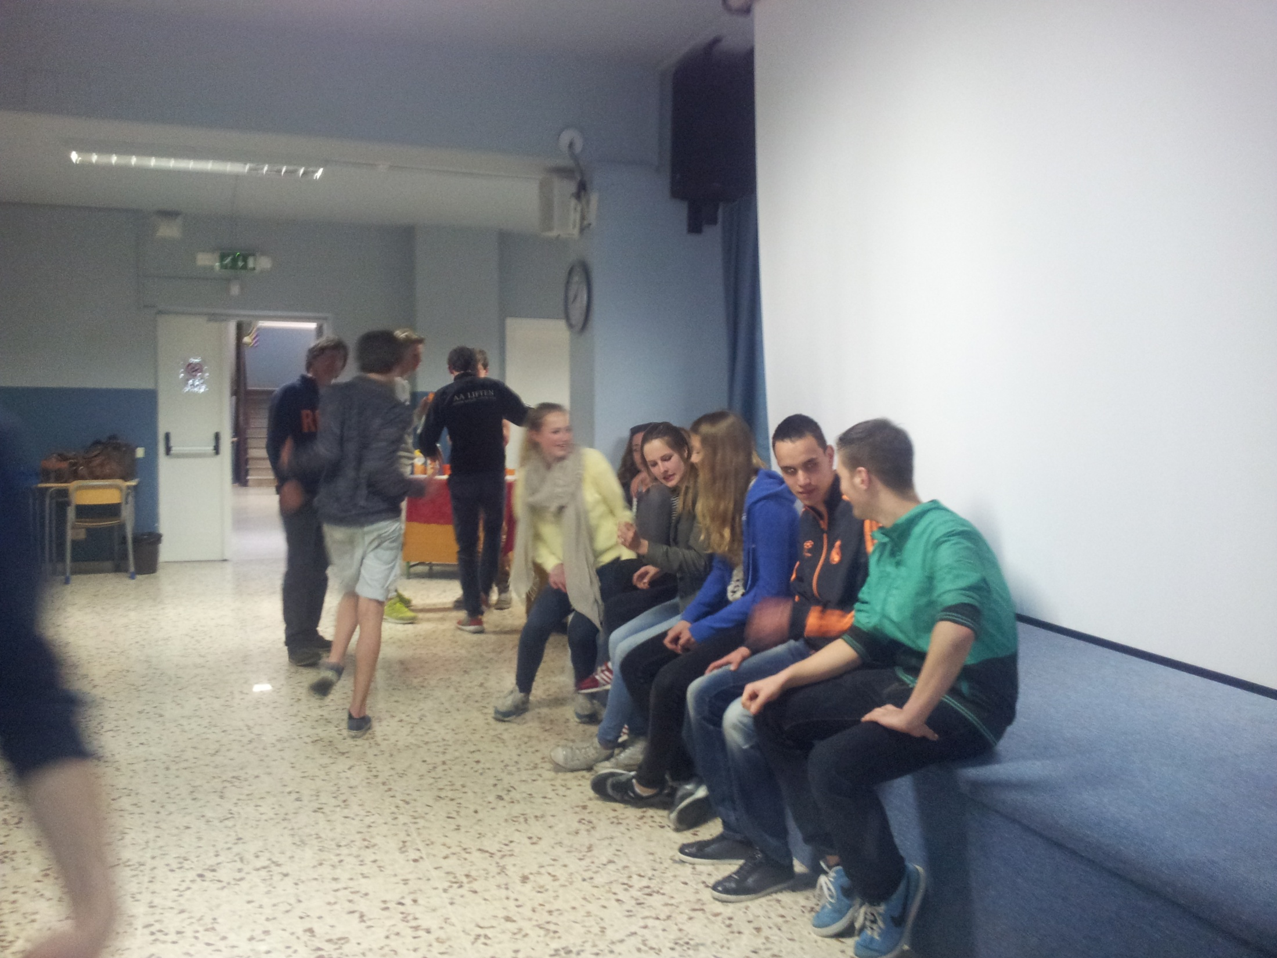

Slide 18
The Kröller-Müller Museum -http://krollermuller.nl/visit

